Slide 1
Буква я
Notes:
1

Slide 2
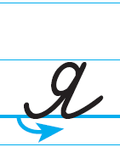
Notes:
2

Slide 3
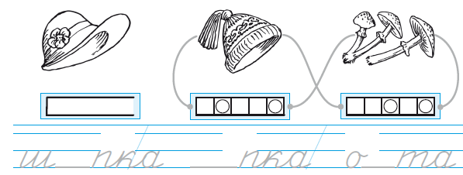

Slide 4
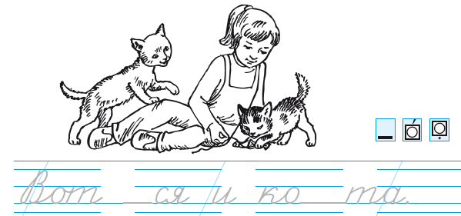

Slide 5
